Slide 1
Муниципальное бюджетное дошкольное образовательное учреждение
«Детский сад комбинированного вида № 23 «Солнышко»
Приобщение детей к российским общенациональным традициям посредством сетевого взаимодействия
МБДОУ д/с № 23 с МБУ ДОЦ «Витязь»
Воспитатель Баженова Н.П.

Slide 2
Цель и задачи ОП «Я и Родина моя»:
Цель | Задачи
Создание условий для развития познавательного интереса обучающихся старшего дошкольного возраста к истории Отечества путём объединения ресурсов МБДОУ д/с №23 и МБУ ДОЦ «Витязь». | - Развивать интерес к истории Отечества; - знакомить со значимыми событиями военной истории России; - знакомить со структурой вооружённых сил Российской Федерации; - формировать понятия «защитник Родины», «защитник», «патриот»; - обогащать и развивать словарный запас детей, умение выразить свои мысли; - воспитывать нравственные качества детей на исторических примерах (целеустремлённость, трудолюбие, взаимопомощь, патриотизм).
Образовательная программа «Я и Родина моя» разработана для детей 6-7 лет и реализуется в течение одного учебного года. Занятия проходят 2 раза в месяц.

Slide 3
Образовательная программа «Я и Родина моя» состоит из 6 разделов
Темы
Раздел № 1 Знакомство с музеем
Раздел № 2 Ратные подвиги русских воинов
Раздел № 3 Вооружённые силы Российской Федерации
Раздел № 4 Великая Отечественная война
Раздел № 5 Знаки и символы Великой Отечественной войны
Раздел № 6 И в мирное время есть место подвигу

Slide 4
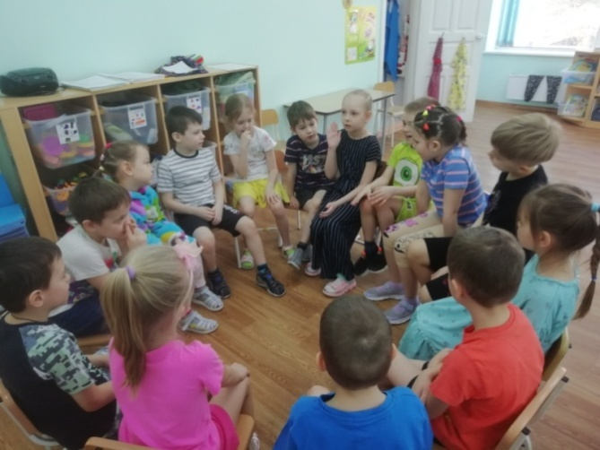
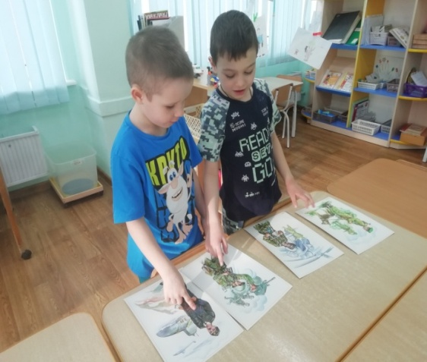
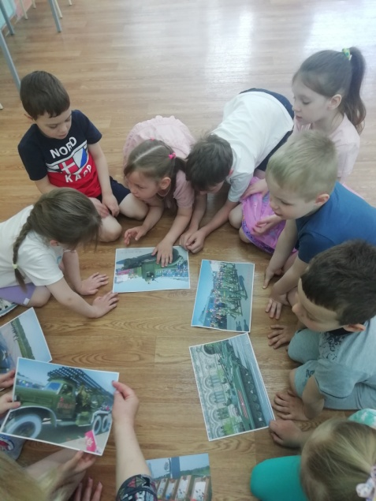
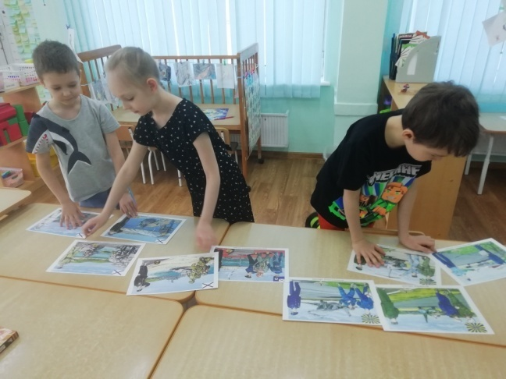
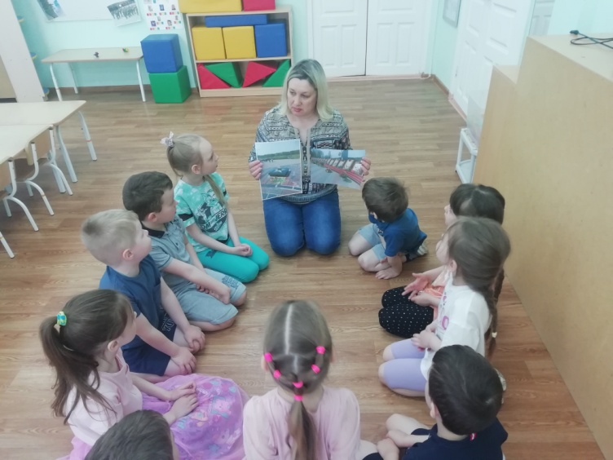
Мероприятия с детьми по теме «Вооружённые силы Российской Федерации» в МБДОУ д/с № 23

Slide 5
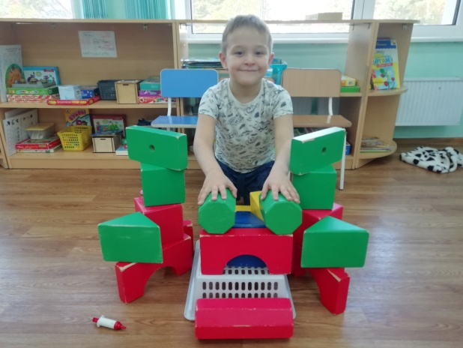
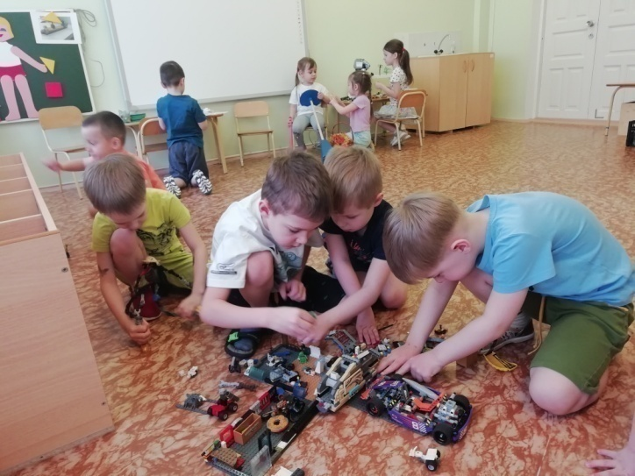
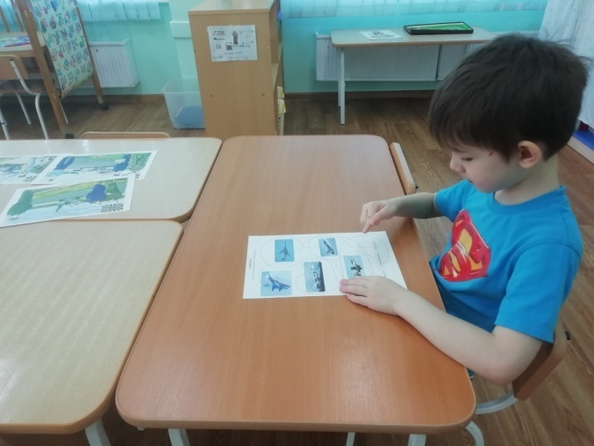
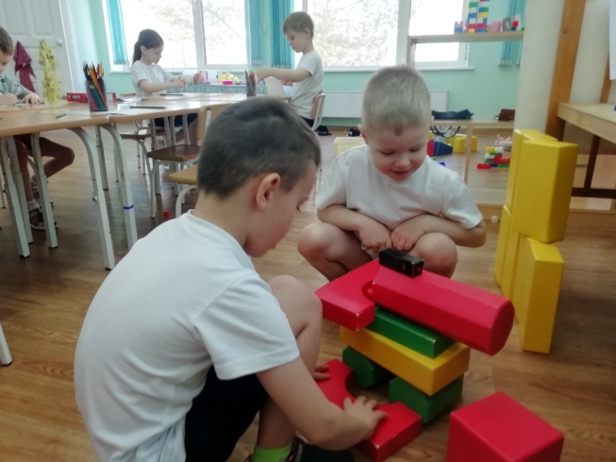

Slide 6
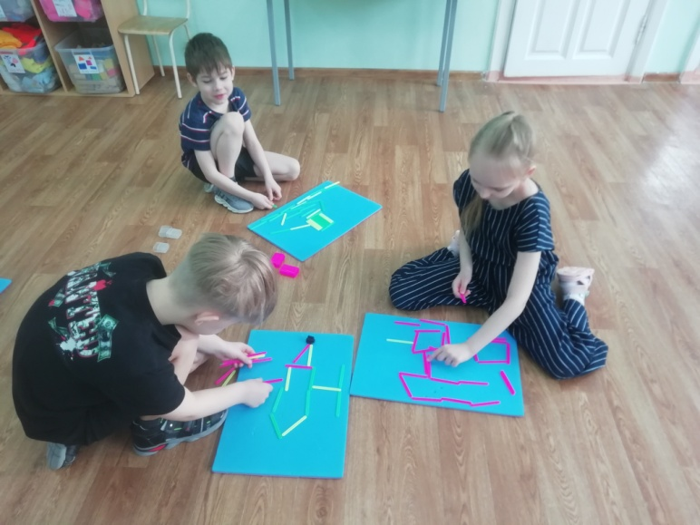
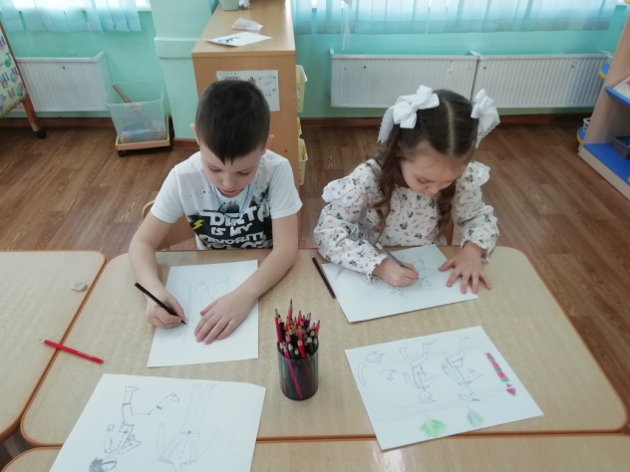
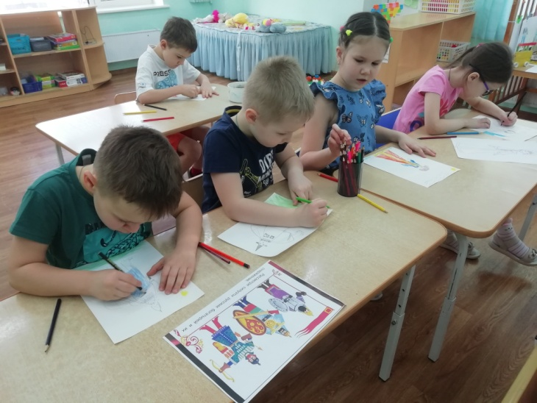
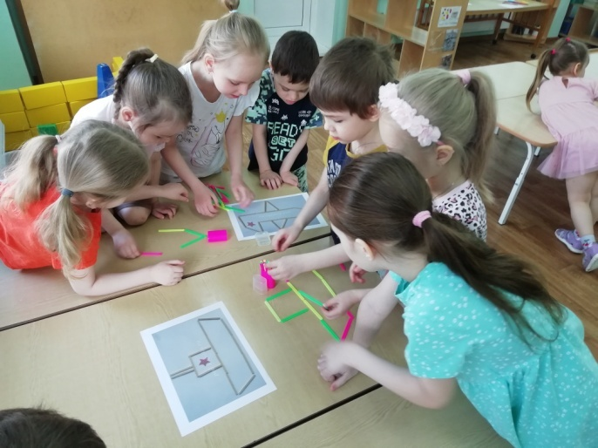

Slide 7
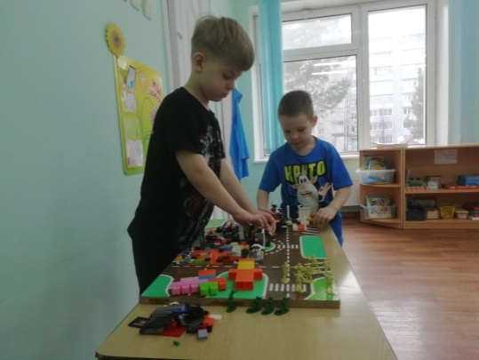
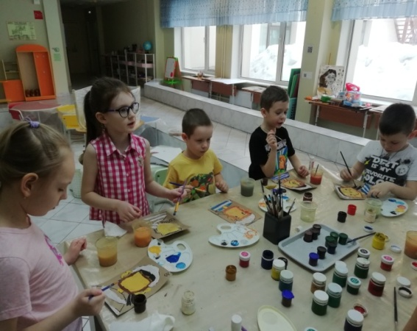
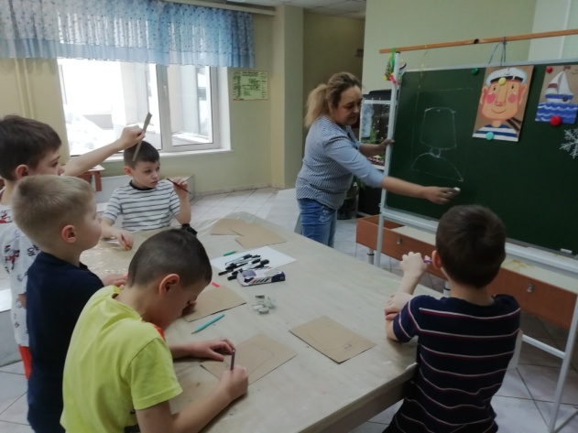

Slide 8
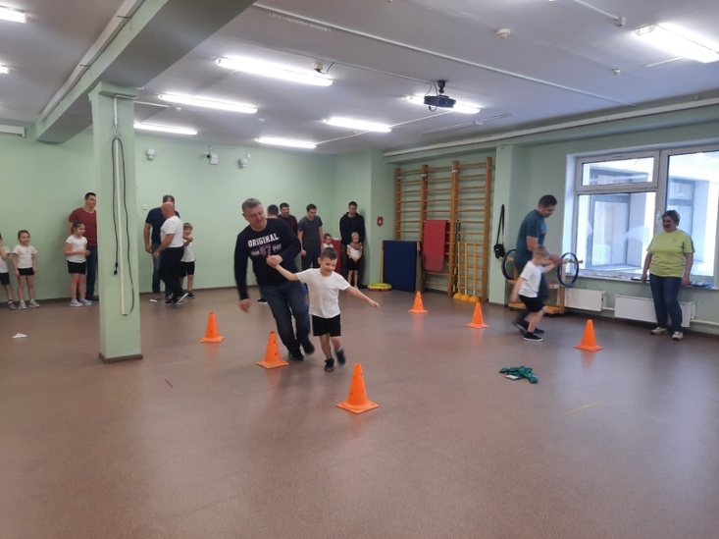
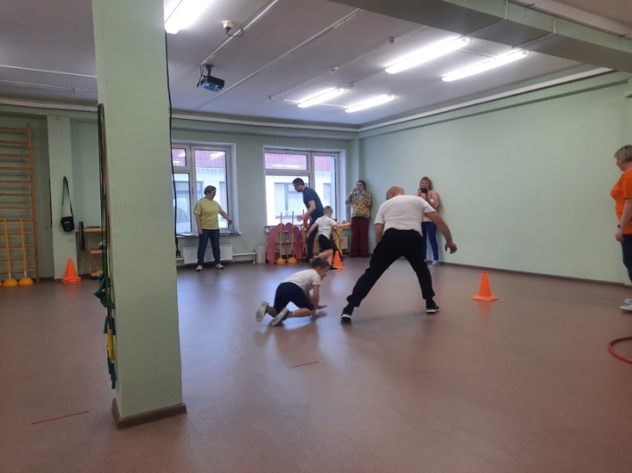
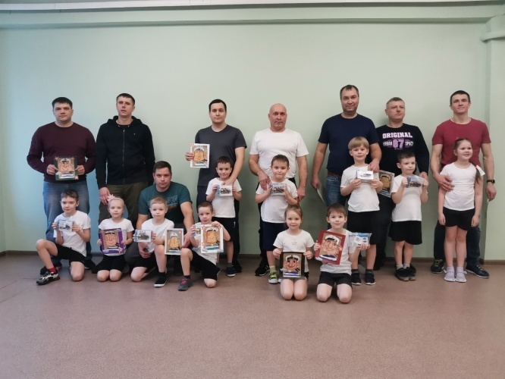
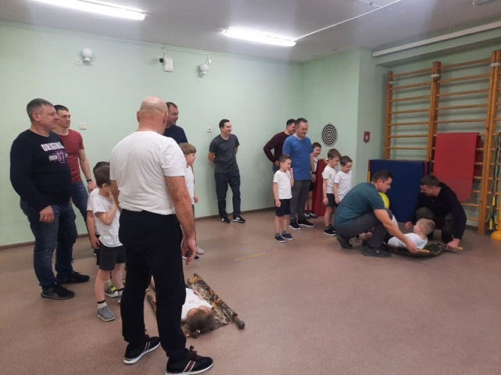
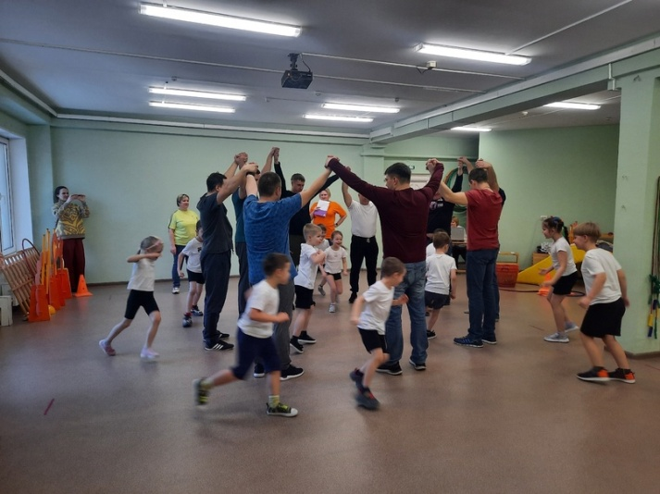
Развлечение с папами «Военно - спортивные учения»

Slide 9
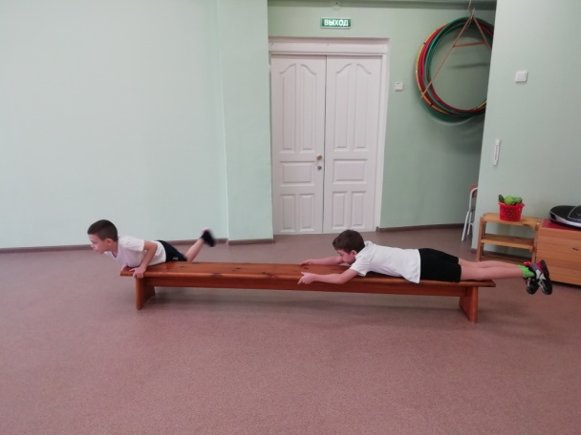
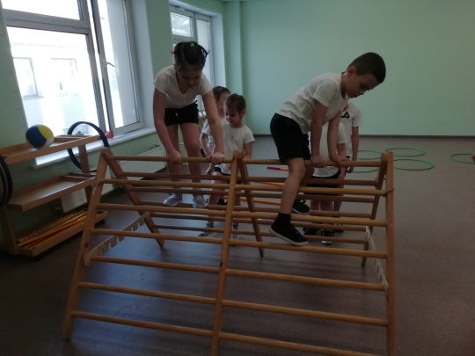
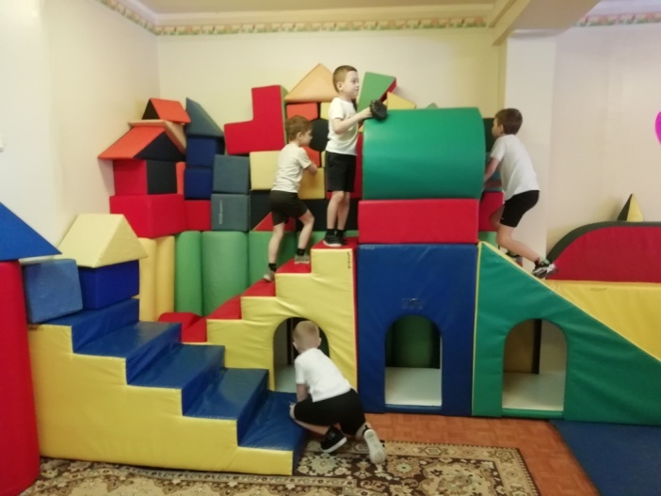
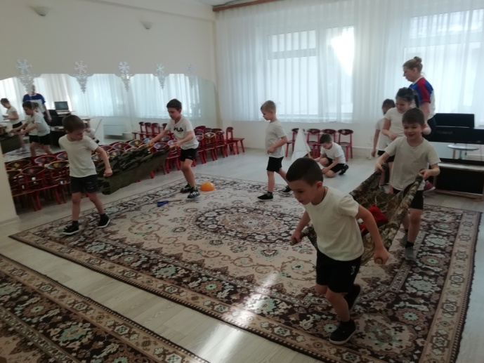
Спортивная военно-патриотическая игра «Зарница»

Slide 10
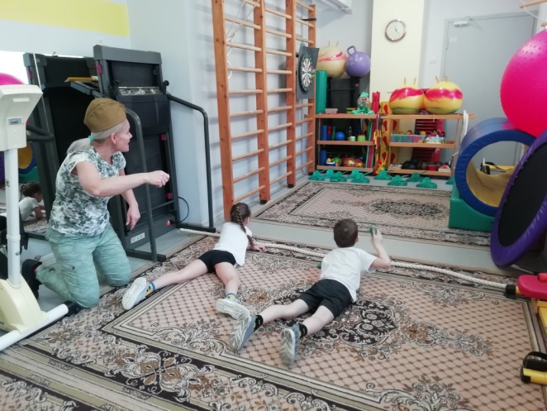
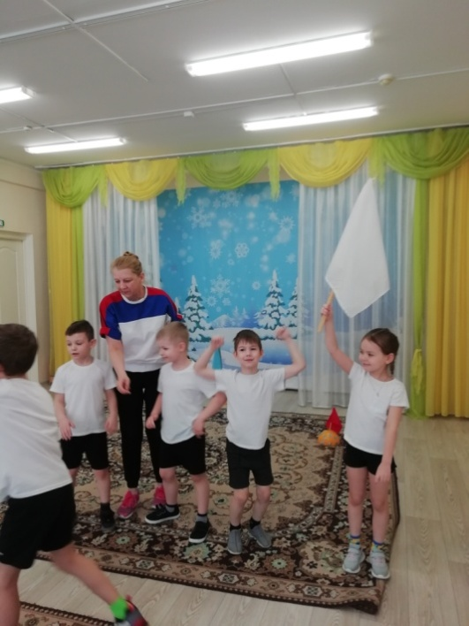
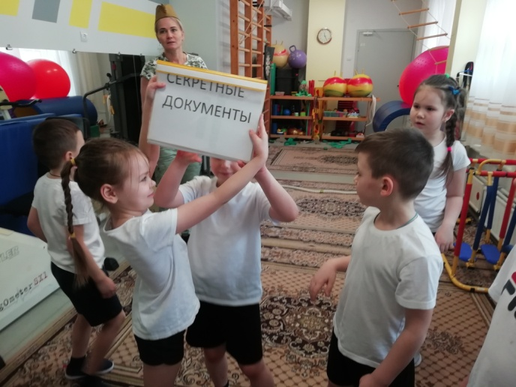
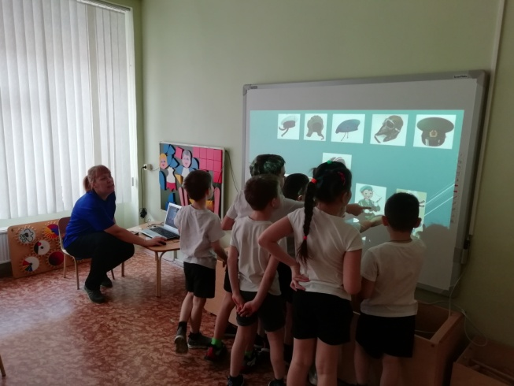

Slide 11
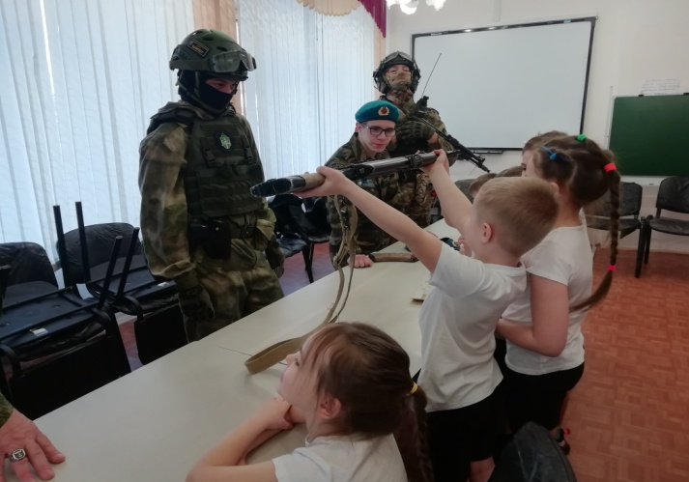
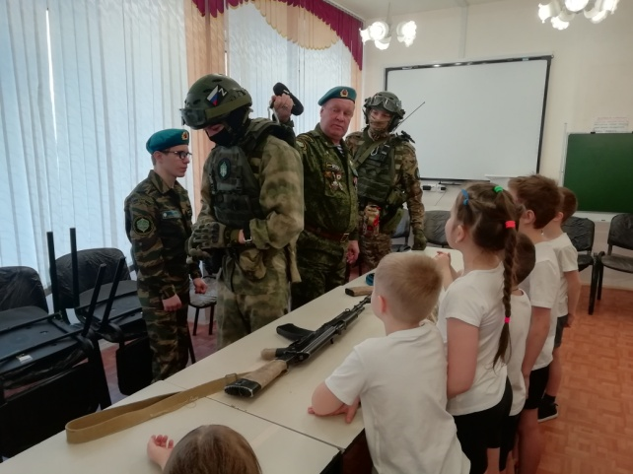
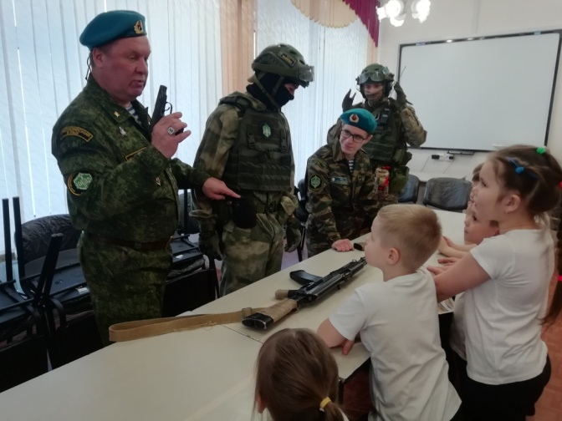
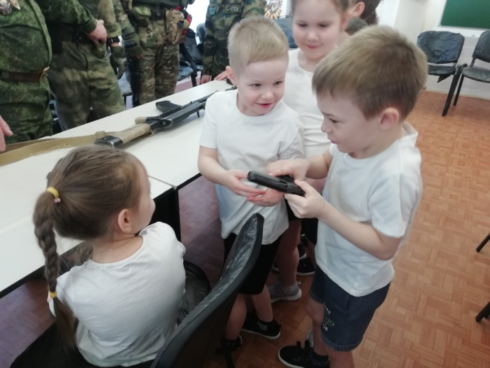

Slide 12
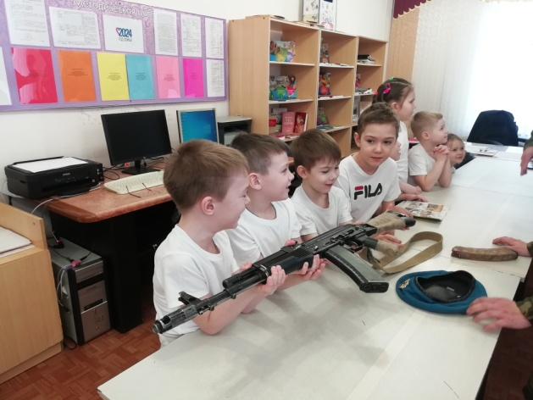
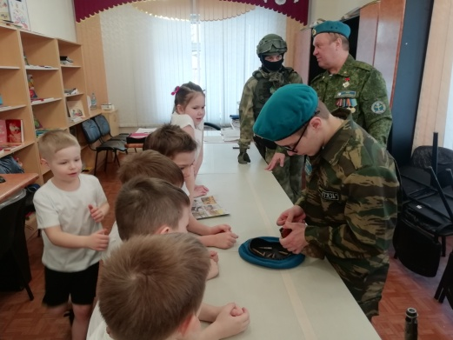
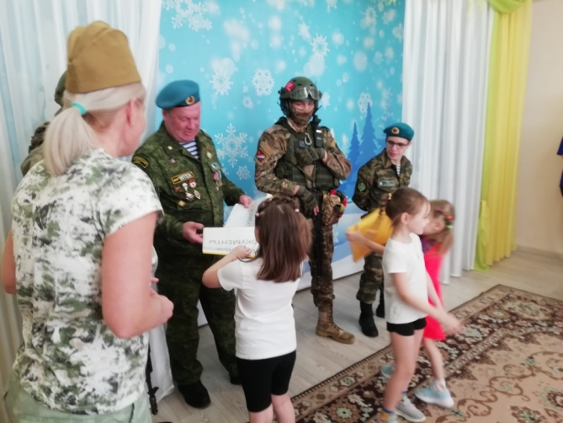

Slide 13
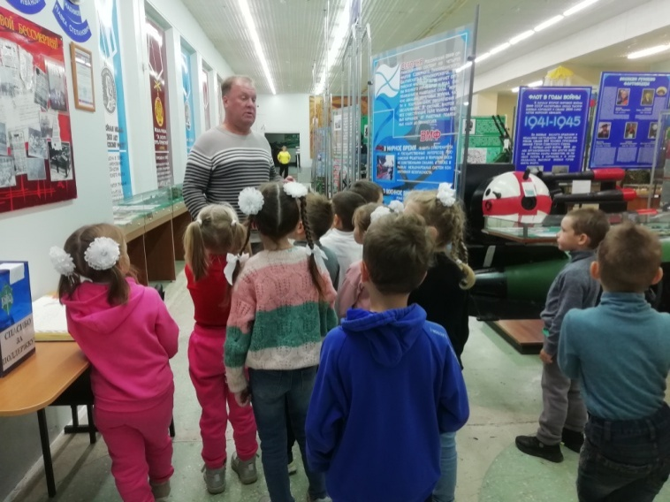
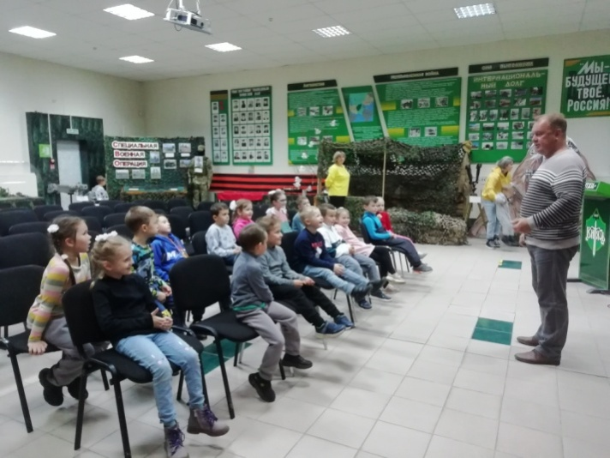
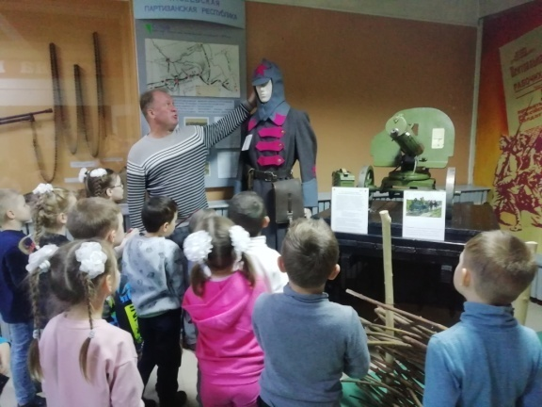
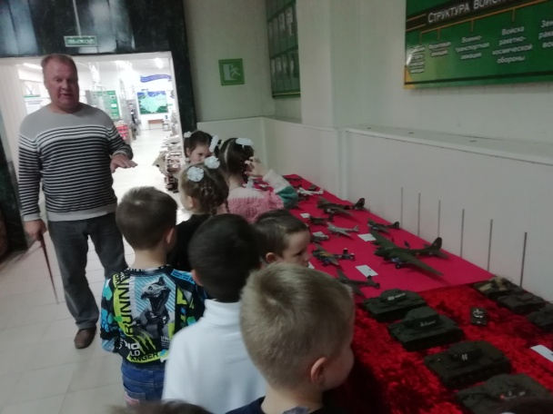
Занятия в МБУ ДОЦ «Витязь»

Slide 14
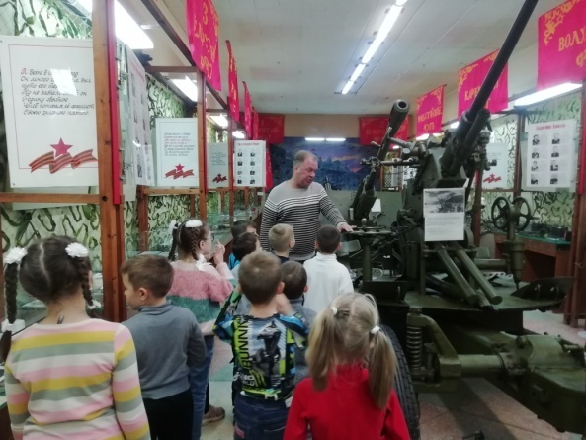
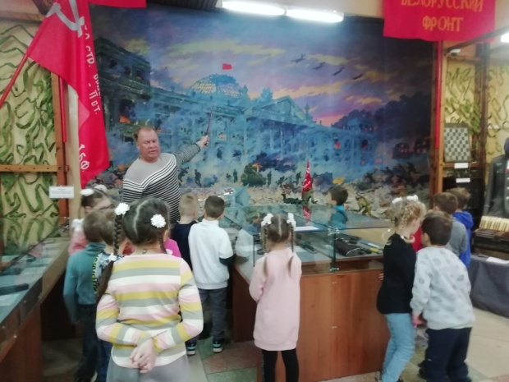
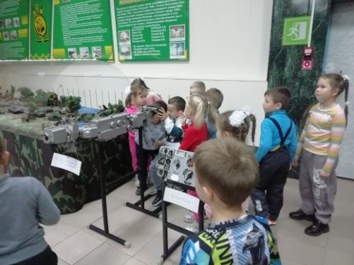
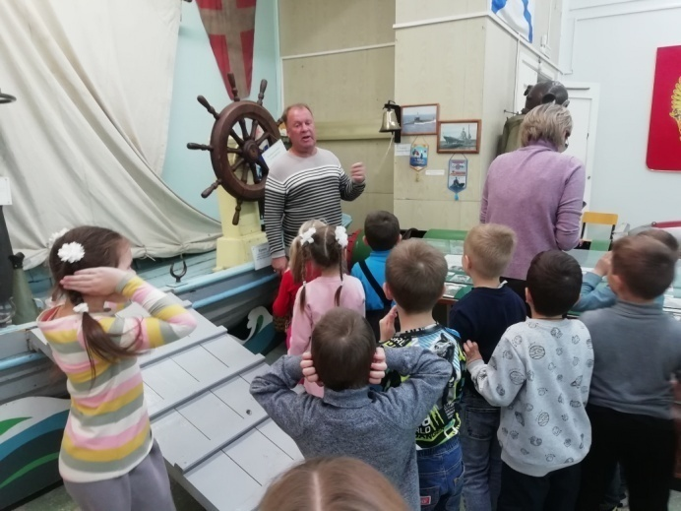

Slide 15
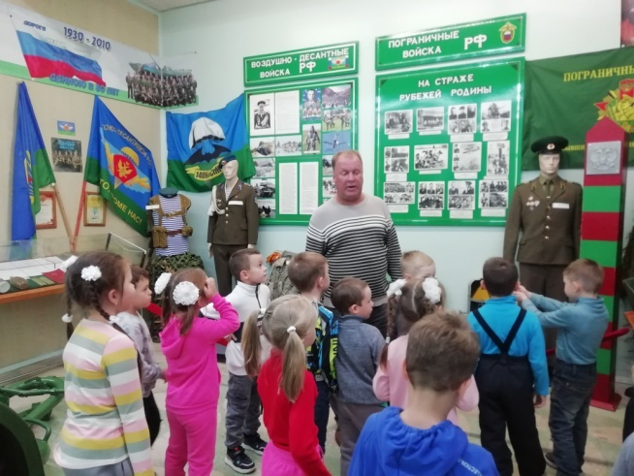
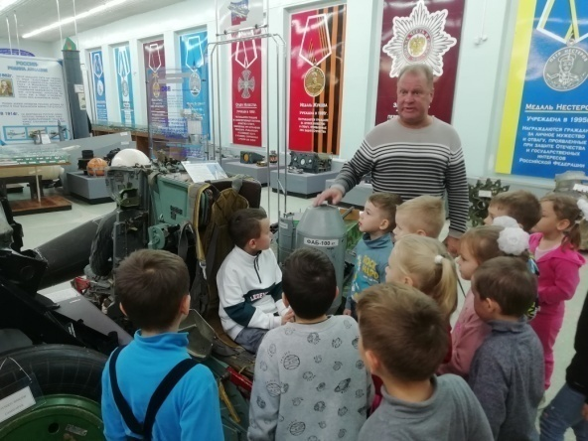
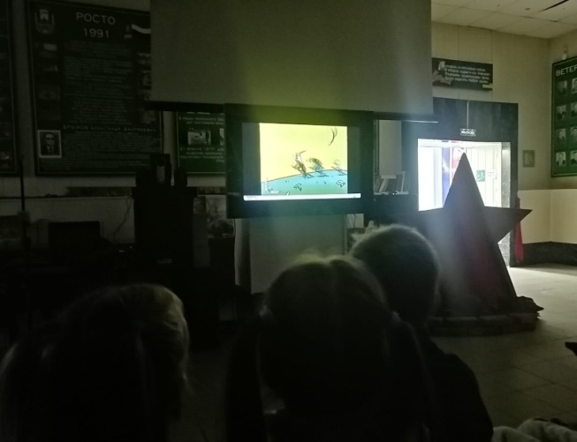
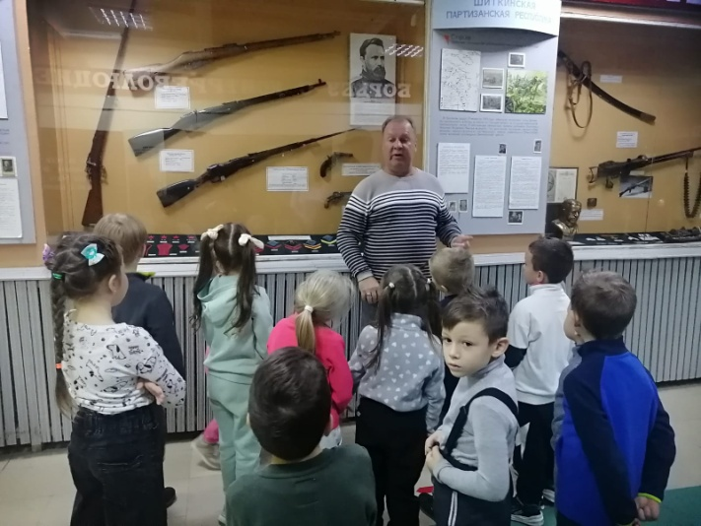

Slide 16
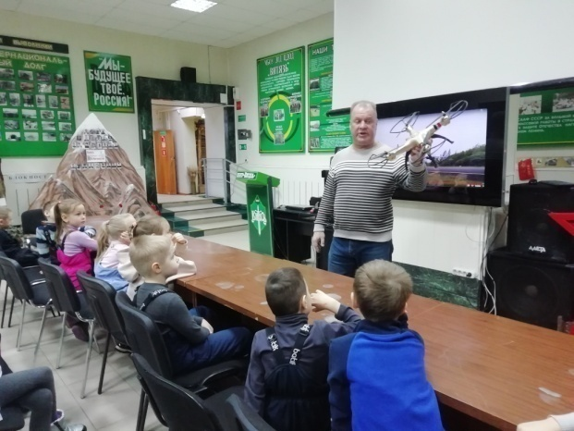
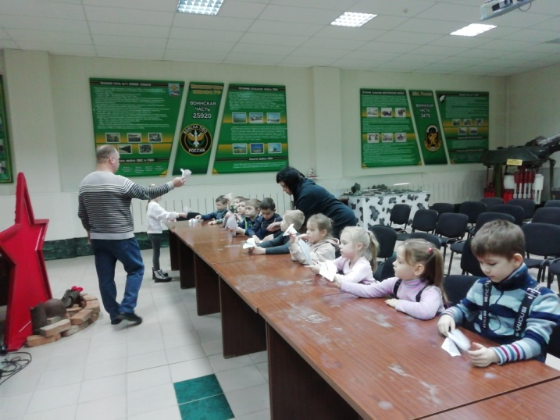

Slide 17
Планируемые результаты освоения образовательной программы «Я и Родина моя»:
Темы | Возможные достижения ребёнка
Раздел № 1 Знакомство с музеем | - Знает правила поведения в музее; - знает слова на букву «Э» - экскурсия, экскурсант, экскурсовод, экспонат, экспозиция (умеет ими называть объекты); - знает, зачем нужны музеи.
Раздел № 2 Ратные подвиги русских воинов | - Имеет представления о доспехах и оружии воинов прошлых веков; - различает понятия «захватчик» и «освободитель».
Раздел № 3 Вооружённые силы Российской Федерации | - Знает рода войск армии РФ и умеет их отличать: морской флот, сухопутные войска, авиация; - знает о назначении Вооружённых сил; - знает цвета Российского флага; - разбирается в многообразии боевой техники ВС РФ; - умеет ориентироваться в музейных экспозициях.

Slide 18
Темы | Возможные достижения ребёнка
Раздел № 4 Великая Отечественная война | - Имеет представление о страшной угрозе войны; - знает о мужестве и героизме советских людей (жители нашего города, блокадники, дети-герои войны, партизаны); - имеет представление о боевой технике времён Великой Отечественной войны; - умеет ориентироваться в музейных экспозициях; - умеет составлять карту местности.
Раздел № 5 Знаки и символы Великой Отечественной войны | - Имеет представление о быте солдат в годы ВОВ; - знает о значении писем в годы войны; - знает о символе победы – Красном знамени; - имеет представление о первом параде Победы; - знает памятники нашего города, установленные солдатам ВОВ.
Раздел № 6 И в мирное время есть место подвигу | - Имеет представление о воинах-интернационалистах; - знает, что и в мирное время солдат рискует своей жизнью ради спасения других.

Slide 19
Спасибо за внимание!

